Slide 1
L’INVISIBILE TECNOLOGIA DELLA PAROLA:
DESIGN E SVILUPPO DI UN FONT PER DISLESSICI
(Stefano Di Tore, Maurizio Sibilio)
Presentazione di Angela Tagliaferri

Slide 2
DISLESSIA
Legge 170/2010 art. 1 comma 2
“Nuove norme in materia di
disturbi specifici di apprendimento in ambito
scolastico”
“Disturbo specifico che si manifesta con una difficoltà nell’imparare a leggere, in particolare nella decifrazione dei segni linguistici, ovvero nella correttezza e nella rapidità della lettura”

Slide 3
Rapidità di lettura
numero di sillabe lette al secondo
Correttezza di lettura
numero e tipo di errori commessi durante la lettura

Slide 4
Intervenire su specifici parametri
spaziatura
forma
dimensione delle lettere

Slide 5
DESIGN E SVILUPPO DI D-FONT
FONT
Insieme di caratteri tipografici caratterizzati da un certo stile grafico e destinato a svolgere una data funzione

Slide 6
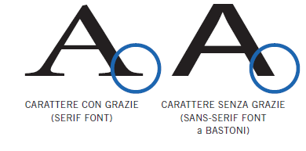
DESIGN E SVILUPPO DI D-FONT

Slide 7
DESIGN E SVILUPPO DI D-FONT
ARIAL MAIUSCOLO (12-14)
COMIC SANS
VERDANA
TAHOMA
CENTURY GOTHIC
TREBUCHET

Slide 8
DESIGN E SVILUPPO DI D-FONT
102 GLIFI COMPRENDENTI:
-LETTERE(MINUSCOLE E MAIUSCOLE)
-NUMERI
-ACCENTI
-SIMBOLI
-PUNTEGGIATURA

Slide 9
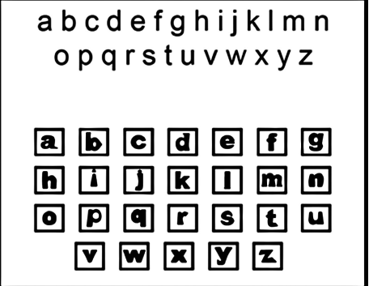
DESIGN E SVILUPPO DI D-FONT

Slide 10
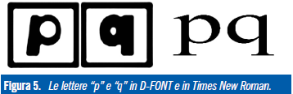
REVERSAL ERROR

Slide 11
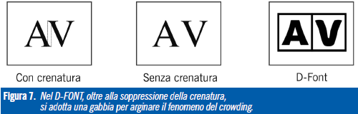
SPAZIATURA

Slide 12

CROWDING

Slide 13
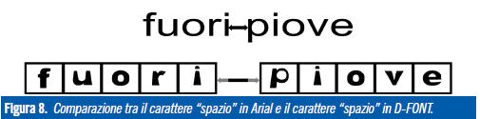
SPAZIATURA

Slide 14
STUDIO PILOTA SULL’EFFICACIA DEL D-FONT
Campione
51 studenti,di cui 5 con certificazione di dislessia,
provenienti da 4 scuole primarie della regione
Campania suddiviso in:
6 studenti e 8 studentesse del quinto anno, di cui 3 studenti con DSA
10 studenti e 6 studentesse del quarto anno, di cui 1 studente con DSA
9 studenti e 12 studentesse del terzo anno, di cui 1 studente con DSA

Slide 15
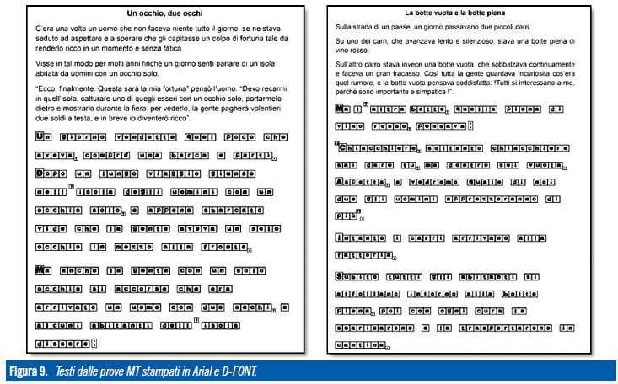
MATERIALI E PROCEDURE

Slide 16
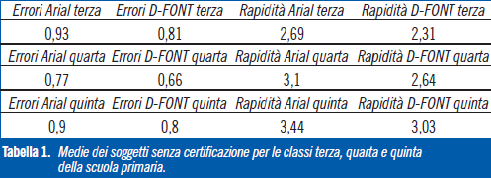
RISULTATI

Slide 17
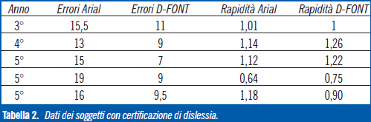
RISULTATI

Slide 18
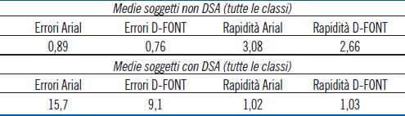
RISULTATI

Slide 19
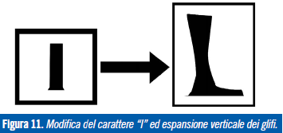
RISULTATI

Slide 20
CONCLUSIONI
Necessità di ulteriori interventi:
Cambiare la forma della lettera “l”
Ridurre lo spessore delle lettere
Espandere i glifi verticalmente e diminuirne la dimensione orizzontale
Diminuire lo spessore della gabbia

Slide 21
CONCLUSIONI
Riconsiderare i modi in cui si producono e riproducono i testi che vadano incontro alle differenti esigenze di diverse tipologie di utenza

